Slide 1
Doğal Dil İşleme ChatBot-Neu
Hasan Denizhan
20110131815
Batuhan Eğin
20110131053

Slide 2
Chatbot nedir?
Chatbot, kullanıcılarla doğal dilde iletişim kurabilen bir yazılım uygulamasıdır. Genellikle metin veya sesli komutlar aracılığıyla kullanıcılarla etkileşimde bulunur ve çeşitli görevleri yerine getirmek üzere programlanmıştır. Chatbotlar, müşteri hizmetleri, bilgi sağlama, eğlence, rehberlik ve daha birçok amaç için kullanılabilir.

Slide 3
Chatbotların Türleri
Kurallara Dayalı Chatbotlar:
Önceden tanımlanmış kurallara ve if-then (eğer-şu olursa) mantığına göre çalışırlar.
Belirli anahtar kelimelere veya cümlelere göre yanıt verirler.
Sınırlı ve belirli bir dizi görevi yerine getirmek için uygundur.
Yapay Zeka Tabanlı Chatbotlar:
Makine öğrenimi ve doğal dil işleme (NLP) tekniklerini kullanarak daha karmaşık ve doğal etkileşimler sunarlar.
Konuşmanın bağlamını anlayabilir ve daha esnek, insan benzeri yanıtlar verebilirler.
Zamanla kullanıcı etkileşimlerinden öğrenebilir ve kendini geliştirebilirler.

Slide 4
Chatbotların Kullanım Alanları
Müşteri Hizmetleri:
Sıkça sorulan sorulara yanıt vererek müşteri temsilcilerinin yükünü azaltır.
Canlı sohbet, telefon veya sosyal medya üzerinden destek sağlar.
E-ticaret:
Ürün önerileri sunar, sipariş durumu hakkında bilgi verir ve alışveriş sepeti yönetimine yardımcı olur.
Bilgi Sağlama:
Hava durumu, haberler, finansal veriler gibi gerçek zamanlı bilgileri sağlar.
Örneğin, hava durumu botları, kullanıcıların bulunduğu yerin hava durumunu bildirebilir.
Eğitim ve Öğretim:
Öğrencilere ödevlerinde yardımcı olur, sınav hazırlığı için sorular sunar ve öğrenme materyalleri sağlar.
Sağlık:
Sağlık tavsiyeleri verir, randevu almayı kolaylaştırır ve belirtiler hakkında bilgi sağlar.
Eğlence:
Oyunlar oynar, şakalar yapar veya hikayeler anlatır.

Slide 5
Sohbet Botu: neu
Chatbot, kullanıcılarla doğal ve akıcı sohbetler yapabilen bir dijital asistandır. Günlük sohbetlerde kullanılacak dil kalıplarını ve yaygın konuları anlayarak, kullanıcılarla anlamlı ve bağlamlı diyaloglar kurar. Bu sayede kullanıcılar, botla samimi ve eğlenceli sohbetler gerçekleştirebilir. İşte bu chatbotun öne çıkan özellikleri:
Günlük Sohbetler
Bugün Ne Yemeliyim?
Evet/Hayır Soruları
Şaka Yapabilme
Masal Anlatabilme
Ne Giyebileceğini Söyleme
Planlarını Söyleme
Yazı-Tura Oyunu

Slide 6
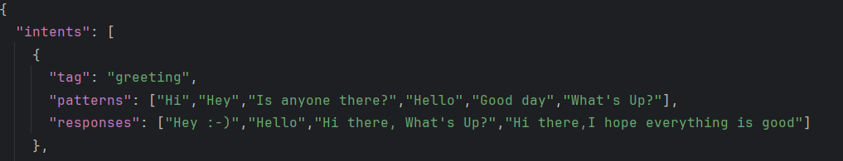
Veri Seti ve İşleme
Belirli niyetler (intents) etrafında gruplandırılmıştır. Her niyet, bir dizi kullanıcı ifadesi (pattern) ve bu ifadelere karşılık gelen yanıtları (response) içerir. Örneğin, selamlaşma niyeti (greeting) için "Hi", "Hello" gibi ifadeler ve bunlara karşılık gelen "Hey :-)", "Hello" gibi yanıtlar bulunmaktadır.

Slide 7
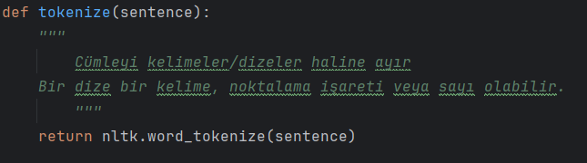
Ön işleme adımları:
1.Tokenizasyon:
2.İstemediğimiz Tokenleri Görmezden Gelme:

Slide 8
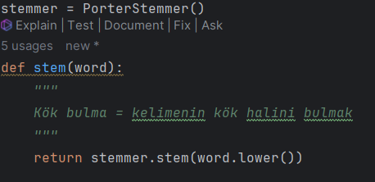
3.Kök Bulma (Stemming):

Slide 9
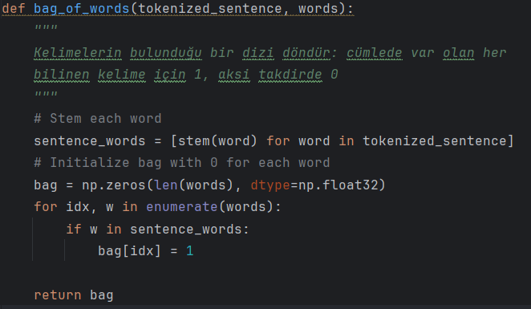
4.Sözcük Çantası (Bag of Words):

Slide 10
Hello,How are you?
Tokenizasyon: [“hello”, “,” , “how”, “are”, “you”, “?” ]
Ignore_words: [“hello”, “how”, “are”, “you”]
Stemming: [“hello”, “how”, “are”, “you”]
Bag of words: [“hello”, “how”, “are”, “you”]
tag: “greeting” → [“hello”, “how”, “are”, “you” ]
0 → [“1”, “0”, “0”, “0” ]
tag: “howareyou”→ [“hello”, “how”, “are”, “you” ]
1 → [“0”, “1”, “1”, “1” ]
Y X

Slide 11
Model Seçme:
Bu çalışmada, dört farklı derin öğrenme modeli incelenmiştir:
Çok Katmanlı Algılayıcı (MLP),
Uzun Kısa Süreli Bellek (LSTM),
Gated Recurrent Unit (GRU),
Transformer tabanlı model.
Her bir model, girdi cümleleri (bag of words) kullanarak kullanıcı girdilerini anlamak ve uygun yanıtları üretmek amacıyla tasarlanmıştır.

Slide 12
Model Eğitimi
Modeller, 5 katlı çapraz doğrulama (K-Fold Cross-Validation) yöntemi kullanılarak eğitilmiştir. Eğitim sürecinde, veri seti eğitim ve test alt kümelerine ayrılmış, her model farklı katlarda eğitilmiş ve doğrulanmıştır. Eğitim sürecinde Adam optimizasyon algoritması ve çapraz entropi kaybı fonksiyonu kullanılmıştır.
Hiperparametreler:
Epoch sayısı: 2000
Mini-batch boyutu: 32
Öğrenme hızı: 0.0001
Gizli katman boyutu: 128

Slide 13
Model performans değerlendirmesi
Eğitim ve doğrulama sürecinde, modellerin performansı doğruluk oranları ile değerlendirilmiştir. 5 katlı çapraz doğrulama sonucunda, her modelin ortalama doğruluk oranları hesaplanmıştır. Modellerin performansı karşılaştırılarak, en iyi sonuç veren model belirlenmiştir.

Slide 14
Sonuçlar
SimpleNN: %92.00
LSTM: %92.00
GRU: %88.00
Transformer: %92.00
Bu karşılaştırma sonuçlarına göre, SimpleNN modeli seçilmiştir. SimpleNN modeli, LSTM ve Transformer modelleriyle aynı doğruluk oranına sahip olup, daha basit ve hızlı eğitim avantajı nedeniyle tercih edilmiştir. Daha sonrasında ‘data.pth’ dosyası olarak eğittiğimiz model kaydedilmiştir.

Slide 15
Uygulama
Geliştirilen sohbet botu, bir KivyMD arayüzü kullanılarak kullanıcılarla etkileşime geçebilen bir uygulama olarak sunulmuştur. Bu uygulama, KivyMD kullanılarak bir masaüstü uygulaması şeklinde tasarlanmıştır. Bu uygulama, kullanıcılara günlük sohbetler, bilgi sağlama ve eğlence gibi çeşitli hizmetler sunmaktadır.

Slide 16
